Slide 1




ПРОКОНТРОЛЬ
Система интеллектуального видеомониторинга рабочей дисциплины и поведенческого анализа персонала предприятий производственного сектора
Молчанов Данила Игоревич
+7 937 366 13 32

Slide 2

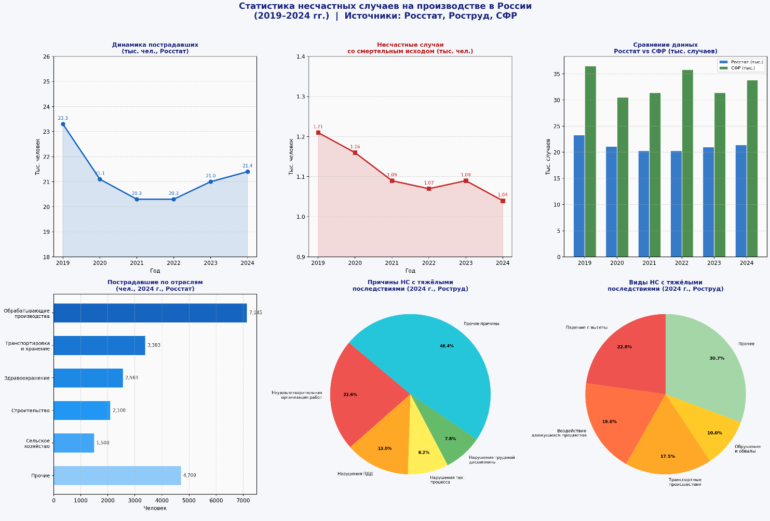
АКТУАЛЬНОСТЬ ИДЕИ

Slide 3
ПРОБЛЕМА
Простои производства как следствие нарушения ТБ (15-25% от общих простоев);
Значительные расходы на компенсацию ущерба при наступлении НС (до 10 млн.руб. при наступлении смерти, до 8 млн.руб. при вреде здоровью)
Отсутствие своевременной связи между контролирующими службами (ТБ <- рабочее пространство -> охранный пост);
Контроль присутствия и доступа работника на предприятии;

Slide 4
ЦЕЛЕВАЯ АУДИТОРИЯ
Предприятия с классом опасности 1:
Промышленные предприятия по производству взрывоопасных веществ (ФКП «Авангард»)
Нефтехимические предприятия занимающиеся нефтепереработкой и производством минеральных удобрений, требующие повышенного внимания к ТБ (ООО «Газпром нефтехим Салават»)

Slide 5
РЕШЕНИЕ
Информационная система по анализу и выявлению нарушения трудовой дисциплины.
Контроль режима на производственном объекте:
  идентификация работников
  количество сотрудников в рабочей зоне
  время нахождения в рабочей зоне
  контроль доступа на объект
Подсистема уведомления ответственных лиц по технике безопасности
Анализ статистики, ведение базы нарушений, создание отчетности

Slide 6

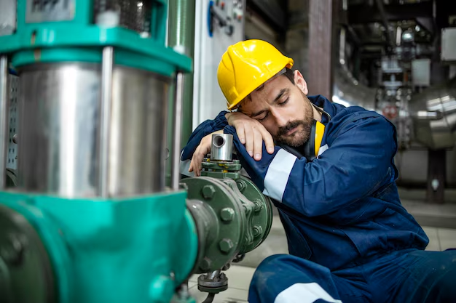
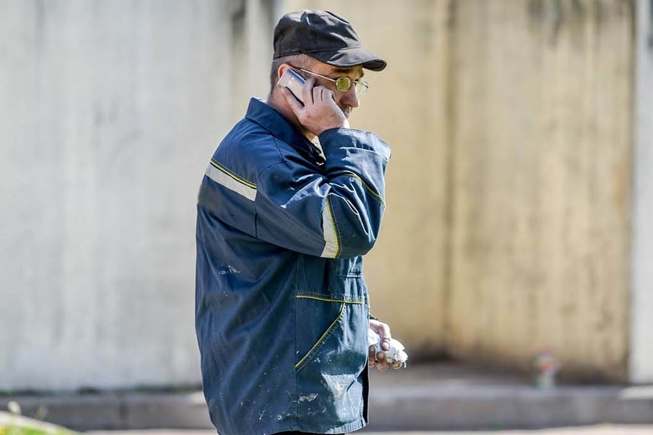
РЕШЕНИЕ
Поведенческий анализ
  выявление отвлечения на посторонние дела

Slide 7
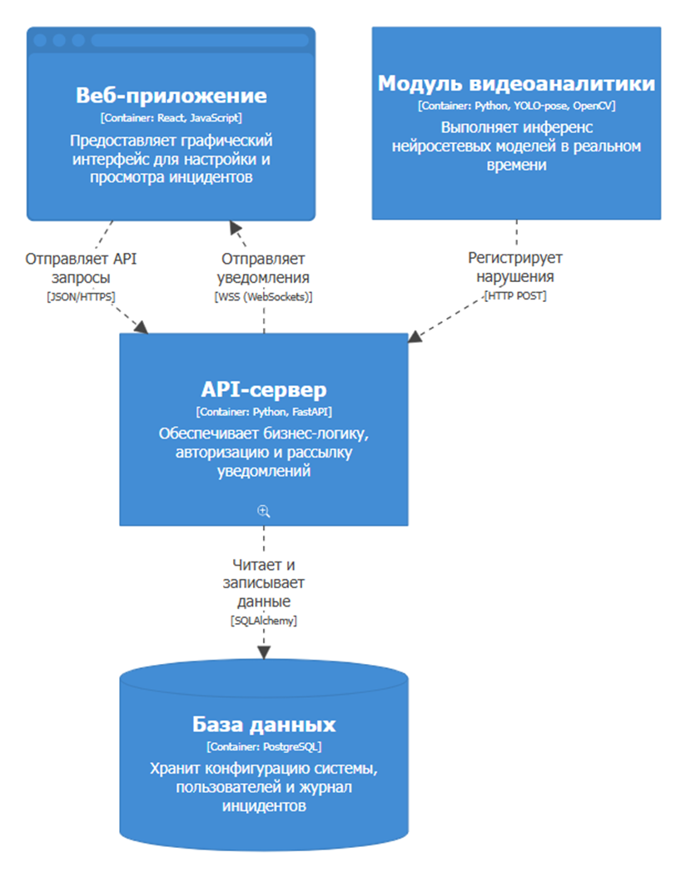
РЕШЕНИЕ

Slide 8
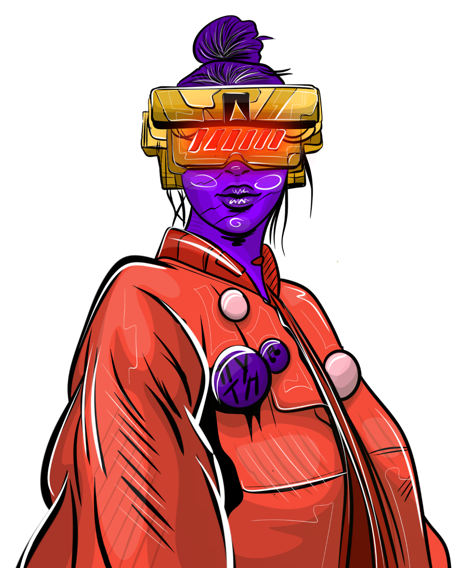
ТЕХНОЛОГИЧЕСКОЕ ЯДРО ПРОЕКТА
Технологическое ядро системы основано на нейронных сетях компьютерного зрения:
Решение относится к критической технологии «Технологии искусственного интеллекта и машинного обучения».

Slide 9
РЕШЕНИЕ*
СЛАЙД ИСПОЛЬЗУЕТСЯ ПОСЛЕ ЭКВАТОРА
Уровень локализации
Какое оборудование, помещения и программное обеспечение нужны для производства продукта?
Какие материалы, расходники и другие ресурсы потребуются для производства?
Какие технологические операции и действия нужно выполнить для производства?
* для разработок поздних стадий (уровень технологической готовности выше - 6)

Slide 10
ЦЕННОСТЬ, ЦЕННОСТНОЕ ПРЕДЛОЖЕНИЕ
СЛАЙД ИСПОЛЬЗУЕТСЯ ПОСЛЕ ЭКВАТОРА
Мы, компания Х,
помогаем клиентам типа Y
в ситуации Z
решать проблему P
с помощью технологии S
и получать ценность V
ВЫГОДА КЛИЕНТА: Исключение простоев из-за нарушений ТБ; минимизация расходов на компенсации при НС; создание оперативной связи «рабочая зона → ТБ → охрана»; автоматизация контроля доступа; переход к управлению на основе статистики и доказательной базы.

Slide 11
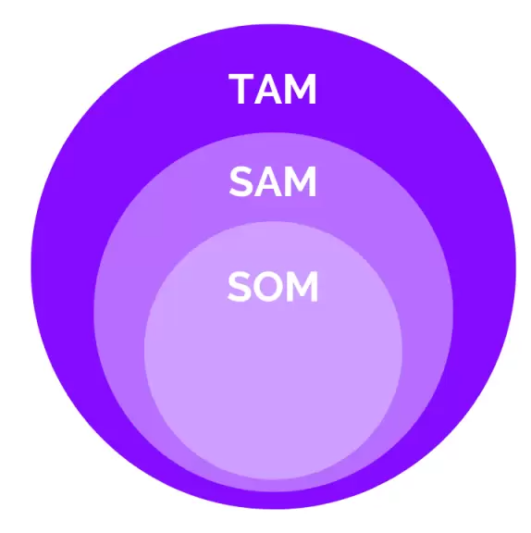
РЫНОК
B2B
Общий объём целевого рынка, TAM - ОПО всех классов опасности ~218 тыс. ед. * 3.5 млн. руб. = ~ 763 млрд. руб.
Доступный объём рынка, SAM - ОПО 1 класса ~250 ед. * 3.5 млн. руб. = ~ 875 млн. руб.
Реально достижимый объём рынка, SOM за 1 год - 1 объект - 3.5 млн. руб.

Slide 12
КОНКУРЕНТЫ И АНАЛОГИ
Характеристики продукта | ПРОКОНТРОЛЬ | VizorLabs H&S (Россия, Москва) | EYECONT / Малленом Системс (Россия, Новосибирск) | ВидеоМатрикс (Россия)
Детекция сна / засыпания оператора | ✅ Есть | ❌ Не заявлено | ❌ Не заявлено | ❌ Не заявлено
Детекция использования телефона | ✅ Есть | ❌ Не заявлено | ✅ Есть | ❌ Не заявлено
Идентификация персонала | ✅ Есть | ⚠️ Частично | ✅ Есть | ⚠️ Частично
Учёт времени нахождения в рабочей зоне | ✅ Есть | ⚠️ Частично | ✅ Есть | ⚠️ Частично
Поведенческий анализ (аномальные паттерны) | ✅ Есть | ⚠️ Частично | ⚠️ Частично | ⚠️ Частично

Slide 13
БИЗНЕС-МОДЕЛЬ
ЧТО ПРОДАЕМ: Информационная система анализа трудовой дисциплины и ТБ
Монетизация: прямая продажа, подписочная модель, обучение и обслуживание
Стоимость решения: 3.5 млн. руб.

Slide 14
БИЗНЕС-МОДЕЛЬ
КАК ПРОДАЕМ:
Прямой выход: Презентация ЛПР (Директор по безопасности/HSE) через демонстрацию кейсов предотвращения ЧП.
Пилот: Бесплатное развертывание на 1 проблемном участке (30–60 дней) для фиксации реальных нарушений.
Защита ROI: Предъявление статистики нарушений за период пилота и расчет потенциальной экономии.
Контракт: Интеграция с существующими системами (СКУД, охрана).

Slide 15
БИЗНЕС-МОДЕЛЬ
Прогноз продаж
Период | Количественный объем | Кому и сколько | Объем в деньгах
2026 г. | 1 комплексная инсталляция | ФКП «Авангард»: внедрение системы на 1 приоритетном объекте | 3,5 млн ₽
2027 г. | 1 новая инсталляция + 1 сервис | ООО «ГНС»: Внедрение (4,5 млн ₽) + сопровождение «Авангард» (1 млн ₽) | 5,5 млн ₽
2028 г. | 3 пакета расширения + 2 сервиса | Доп. цеха ГНС и Авангарда: 3 новых зоны мониторинга + годовое сопровождение | 10,0 млн ₽

Slide 16
КОМАНДА
ФАМИЛИЯ ИМЯ | Роль/ Должность | Функционал ЧТО БУДЕШЬ ДЕЛАТЬ? | ОПЫТ и КОМПЕТЕНЦИИ
Молчанов Данила Игоревич, УУНиТ, 4 курс | Лидер | Управление командой и roadmap продукта; переговоры с потенциальными клиентами; привлечение инвестиций и грантов. | Опыт управления командами до 10 человек; формирование инвестиционных питч-деков; знание 44-ФЗ и 223-ФЗ
Каширин Владимир Юрьевич, УУНиТ, 4 курс | маркетолог, инженер разработчик | Проектирование и дообучение моделей компьютерного зрения; тестирование точности в условиях промышленного освещения; разработка серверной части и дашборда для службы безопасности. | Создатель проектов по детекции объектов на видео; SEO и контент для технических продуктов; формирование УТП
Хамитов Айбулат Расимович, УУНиТ, 4 курс | специалист по переговорам, аналитик | Ведение переговоров о пилотных внедрениях; работа с возражениями; исследование рынка и конкурентов; анализ потребностей целевой аудитории; анализ данных пилотных внедрений | Опыт переговоров с предприятиями; проведение анализа рынка и конкурентного ландшафта; анализ данных;

Slide 17
ПАРТНЕРЫ (при наличии)
Опишите задачу партнера, которая легла в основу проекта (при наличии).
Укажите партнеров и иных представителей, заинтересованных в развитии проекта, их роль в проекте (экспертиза, площадка для пилотирования/оборудование/финансирование и т.п.).

Slide 18
ТЕКУЩИЕ РЕЗУЛЬТАТЫ
Разработаны прототипы ключевых модулей детекции (использование телефона, курение, сон, анализ передвижений);
Архитектурная проработка системы;
Выбран технологический стек на базе моделей YOLO;
Создан макет интерфейса с дашбордом метрик.

Slide 19
ПЛАНЫ РАЗВИТИЯ
В ближайшие 6 месяцев - завершение прототипа и запуск пилотного внедрения на 1–2 производственных предприятиях для накопления реальных данных и валидации модели;
12–18 месяцев - ожидается внедрение MVP.

Slide 20
ЗАПРОС
Опишите запрос (чего сейчас не хватает проекту для достижения ближайших шагов) к
партнерам (нужны ресурсы, доступ к оборудованию, экспертиза и т.п.)
инвесторам, фондам (сколько денег нужно, на что)
университету (экспертиза, доступ к оборудованию/лаборатории и тп)
Опишите, какой результат будет получен при получении данных ресурсов.

Slide 21
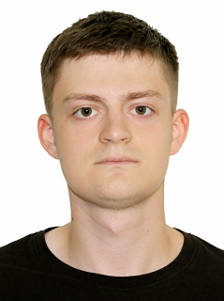

КОНТАКТЫ ЛИДЕРА
Молчанов Данила Игоревич
+7 937 366 13 32

Slide 22
Приложения

Slide 23
УРОВЕНЬ ГОТОВНОСТИ ТЕХНОЛОГИИ
Определите уровень готовности технологии, опишите текущий статус и приложите подтверждающие артефакты
ОПИСАНИЕ УРОВНЕЙ ГОТОВНОСТИ И СООТВЕТСТВУЮЩИХ ИМ АРТЕФАКТОВ
Уровень готовности технологии | Краткое описание | Артефакт
1-3 | Формирование концепции, лабораторные исследования, создание макета | Научные статьи, отчеты о моделировании, письма заинтересованности от партнеров
4-6 | Создание прототипа, подтверждение характеристик в лабораторных условиях | Фото/видео работающего лабораторного макета, протоколы успешных экспериментов
7 | Пилотирование проекта (опытные испытания) | Видеодемонстрация работы прототипа в промышленных условиях, отчет независимого тестирования.
8 | Предсерийное производство | Акт о завершении пилотного проекта, отзыв пилотного заказчика, данные о стабильности работы.
9 | Серийное производство, коммерческое использование | Контракты на продажу, фото серийного производства, отзывы клиентов.

Slide 24
ПРОГРЕСС ЗА ВРЕМЯ АКСЕЛЕРАЦИИ
Опишите чего удалось достигнуть за время акселерации относительно решения, партнерства, проработки бизнес-составляющей.
До участия в акселерационной программе | После участия в акселерационной программе
Уровень готовности технологии - | Уровень готовности технологии -
Производственная готовность - (при наличии) | Производственная готовность - (при наличии)
Рыночная готовность - | Рыночная готовность -
Партнерства - | Партнерства -

Slide 25
ЭКСПЕРТНОЕ ЗАКЛЮЧЕНИЕ
Прикрепите комментарии экспертов по вашему проекту (не менее 5 заключений) – в экспертизе должно быть отражено: теоретическая реализуемость, коммерческий потенциал, соответствие основным научным принципам.
!ВАЖНО!
Укажите ФИО эксперта и ссылку на профиль в ИС «Эксперты НТИ».

